Slide 1
Индивидуальная работа на тему «Распознавание масти карты по картинке»
Лысенко Максим

Slide 2
Цель работы:
Разработать нейронную сеть которая будет распознавать какой масти картинка (1 из 4);
Создать интерфейс;

Slide 3
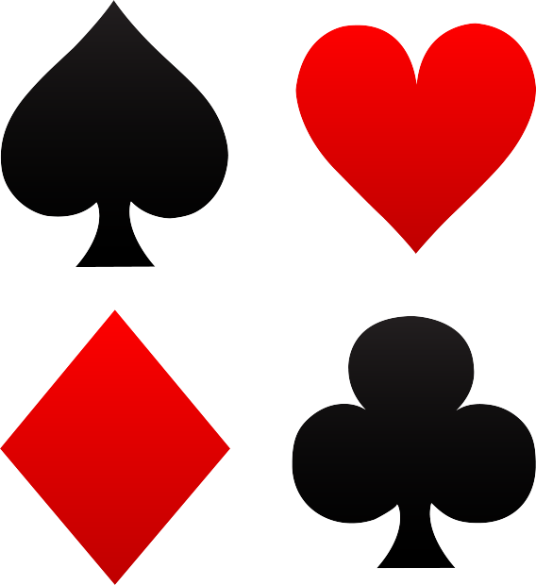
Масти карт

